Slide 1
Trường Đại Học Giao thông Vận tải PH TPHCM
Bộ môn Công nghệ Thông tin
C#
QUẢN LÝ CỬA HÀNG TIỆN LỢI GS25
GVHD: Ths.Nguyễn Thị Anh Thư
Nhóm thực hiện: FLY TEAM

Slide 2
FLY TEAM
FLY TEAM
Lớp: CQ.61.CNTT
Nhóm trưởng: Phan Khắc Bão Nghĩa

Slide 3
QUẢN LÝ CỬA HÀNG TIỆN LỢI GS25
FLY TEAM
THIẾT KẾ GIAO DIỆN QUẢN LÝ CỬA HÀNG TIỆN LỢI GS25
Phân tích hệ thống ( usecase )
Biểu đồ class
MỞ ĐẦU
Đặt vấn đề
Lí do chọn đề tài
1
2
KẾT LUẬN
Kết quả đạt được
Hạn chế
Hướng phát triển
DEMO
Giao diện quản lý cửa hang tiện lợi GS25
3
4

Slide 4
1. MỞ ĐẦU
Đặt vấn đề
Lí do chọn đề tài

Slide 5

FLY TEAM
Sự phát triển vũ bão của khoa học – công nghệ ngày nay.

Slide 6
FLY TEAM
?
Làm thế nào để đáp ứng những nhu cầu quản lý như bán hàng, lưu trữ, tìm kiếm, thống kê,… và rất nhiều công việc một cách chính xác và nhanh chóng ?

Slide 7
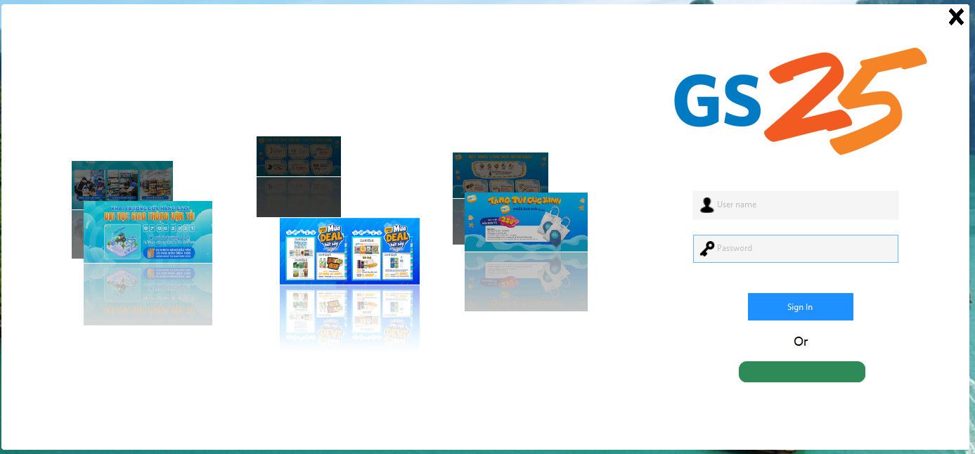
FLY TEAM
QUẢN LÝ CỬA HÀNG TIỆN LỢI GS25
Quản lý hiệu quả, logic và có khoa học.
Tạo ra sự rõ ràng trong việc quản lý.
Tiết kiệm được nhiều thời gian và nhân công.
Thuận tiện trong việc lưu trữ, truy xuất dữ liệu.

Slide 8
2. THIẾT KẾ GIAO DIỆN
Phân tích hệ thống
Biểu đồ class

Slide 9
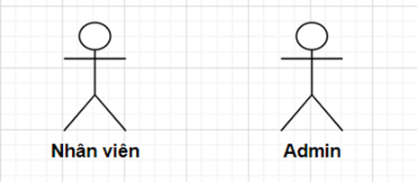
TÁC NHÂN CHÍNH

Slide 10
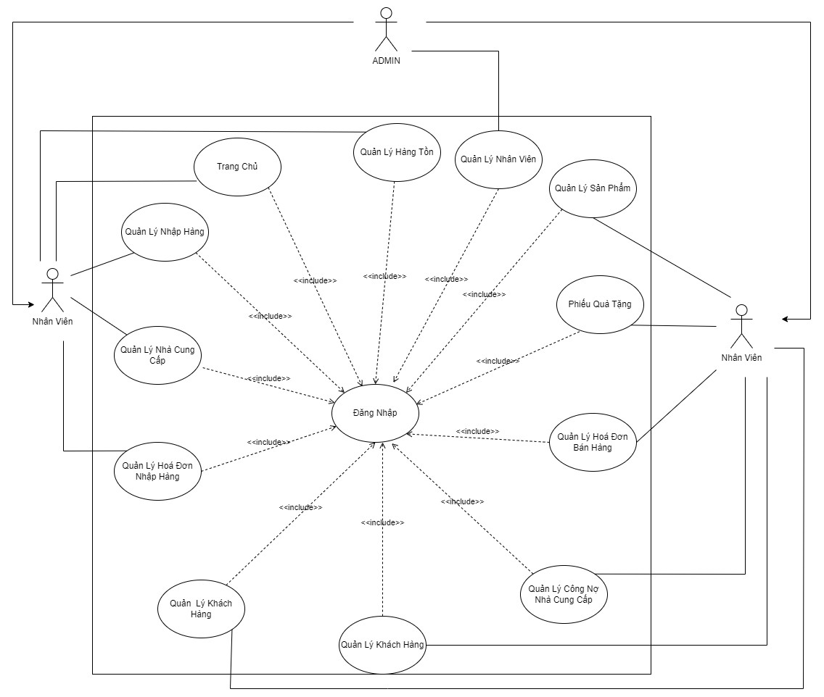
USECASE TỔNG QUÁT

Slide 11
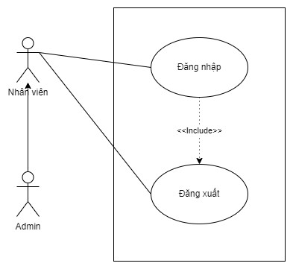
USECASE ĐĂNG NHẬP VÀ ĐĂNG XUẤT

Slide 12
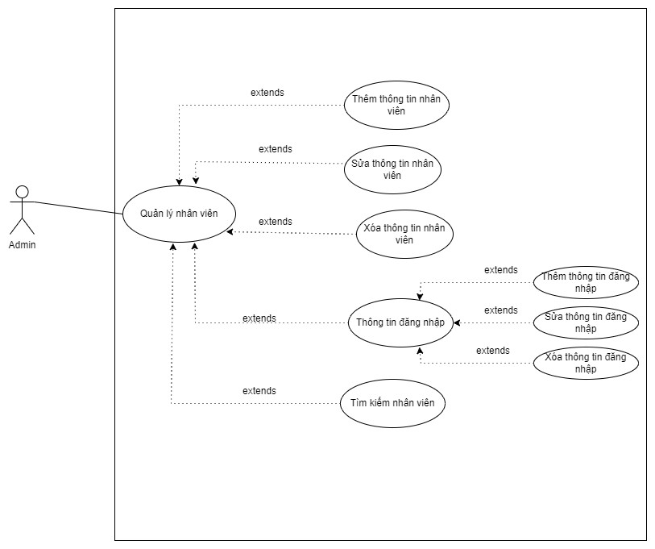
USECASE QUẢN LÝ NHÂN VIÊN

Slide 13
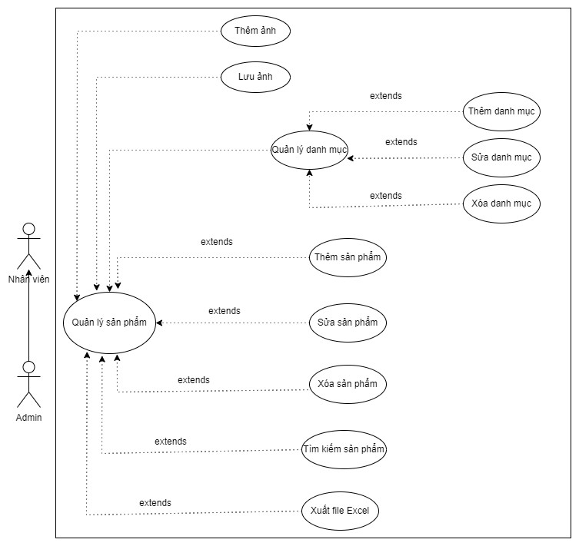
USECASE QUẢN LÝ SẢN PHẨM

Slide 14
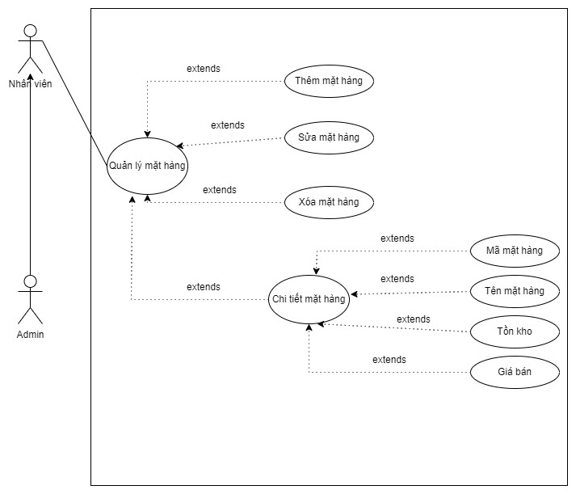
USECASE QUẢN LÝ MẶT HÀNG

Slide 15
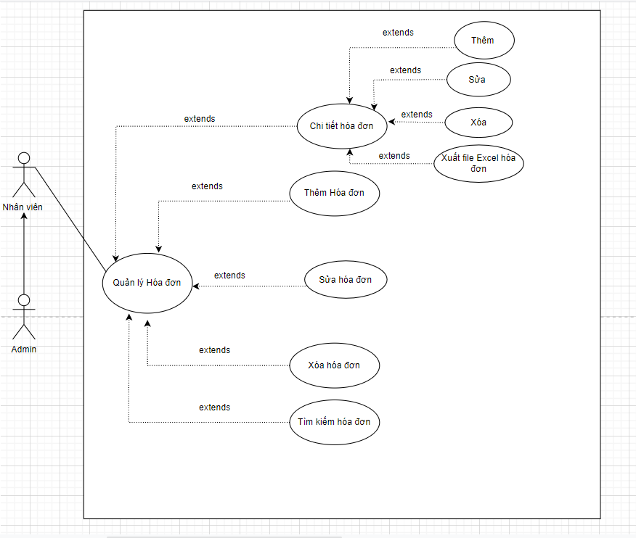
USECASE QUẢN LÝ HÓA ĐƠN

Slide 16
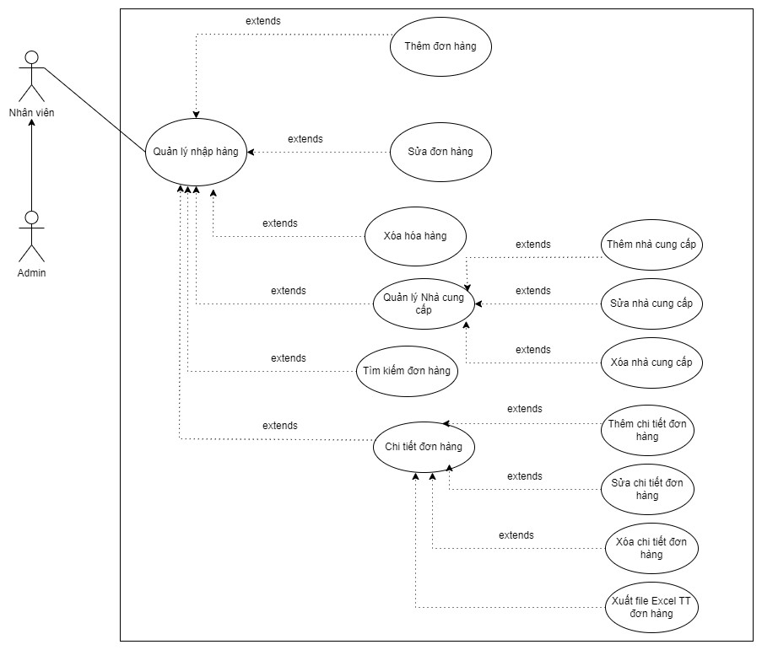
USECASE QUẢN LÝ NHẬP HÀNG

Slide 17
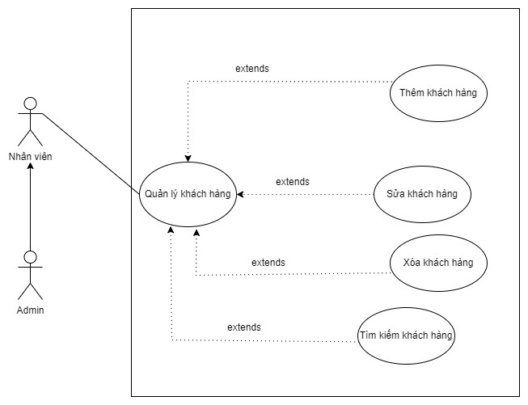
USECASE QUẢN LÝ KHÁCH HÀNG

Slide 18
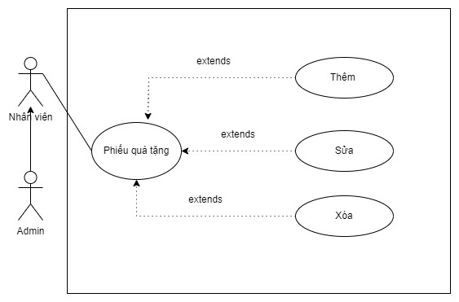
USECASE QUẢN LÝ PHIẾU QUÀ TẶNG

Slide 19
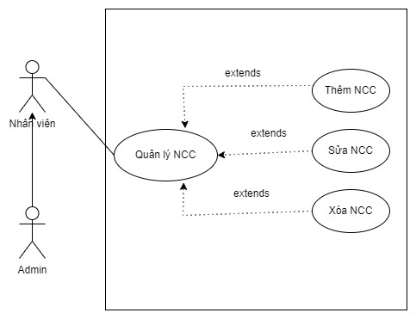
USECASE QUẢN LÝ NHÀ CUNG CẤP

Slide 20
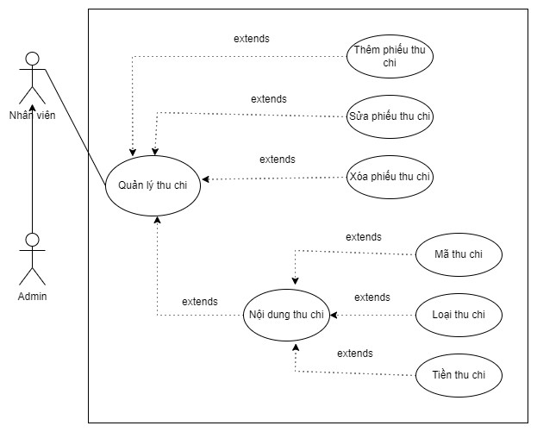
USECASE QUẢN LÝ THU CHI

Slide 21
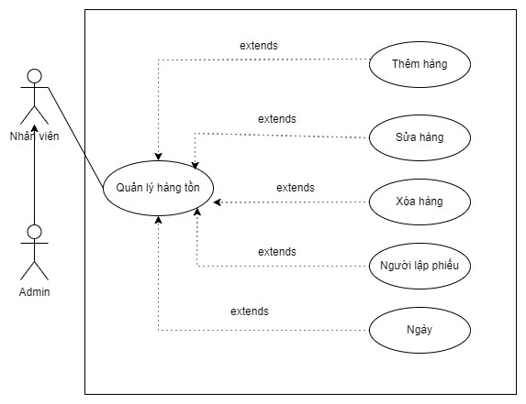
USECASE QUẢN LÝ HÀNG TỒN

Slide 22
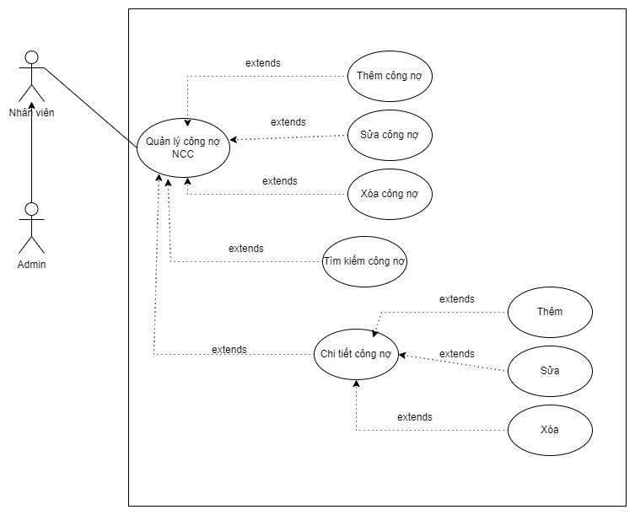
USECASE QUẢN LÝ CÔNG NỢ NHÀ CUNG CẤP

Slide 23
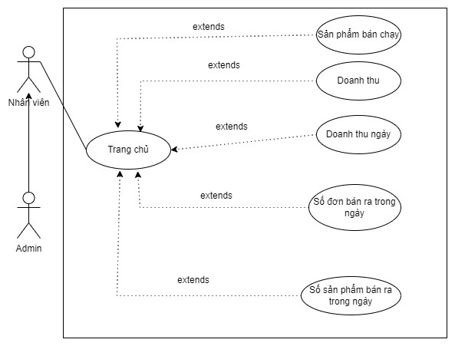
USECASE QUẢN LÝ TRANG CHỦ

Slide 24
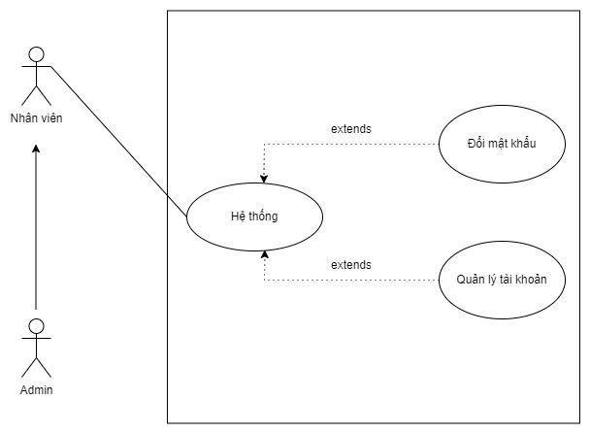
USECASE QUẢN LÝ TÀI KHOẢN

Slide 25
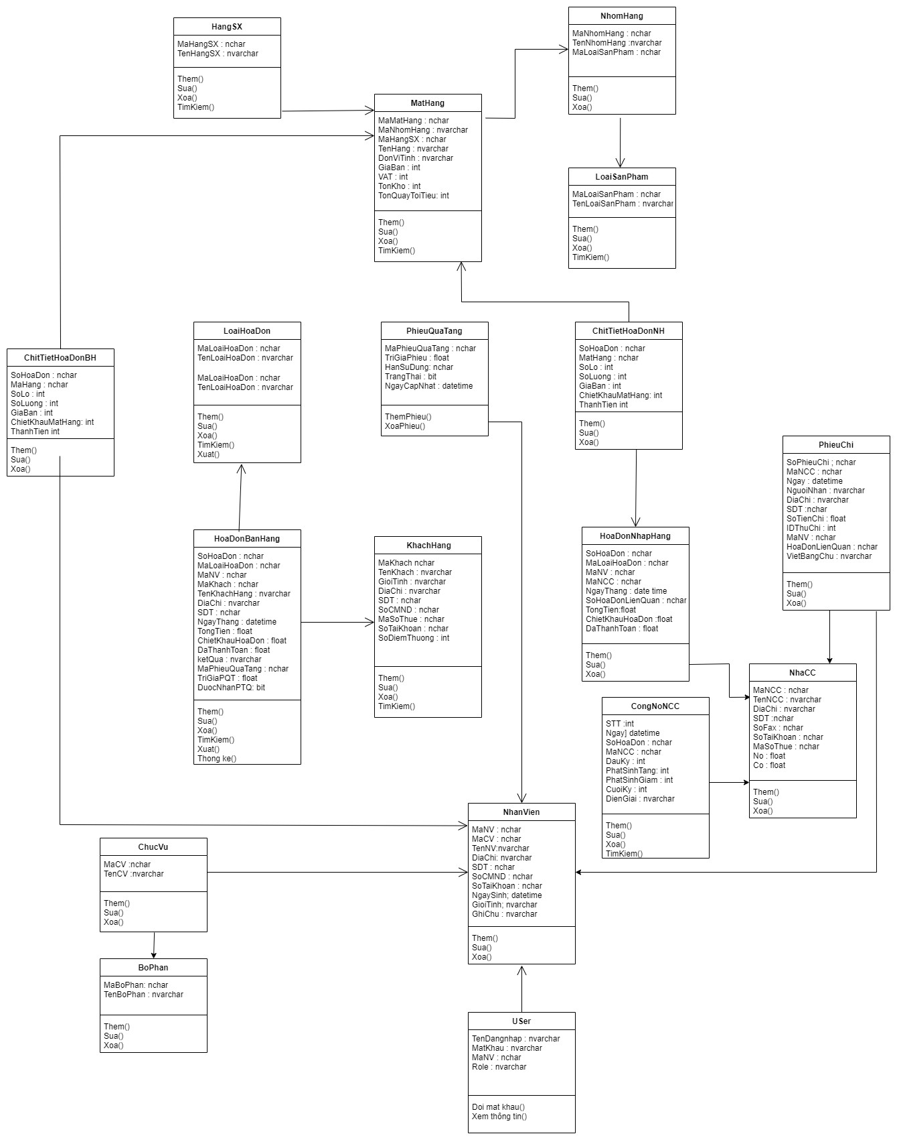
BIỂU ĐỒ CLASS

Slide 26
DEMO

Slide 27
4. KẾT LUẬN
Kết quả đạt được
Hạn chế
Hướng phát triển

Slide 28
KẾT QUẢ ĐẠT ĐƯỢC
FLY TEAM
Áp dụng các kiến thức đã học xây dựng phần mềm quản lý cửa hàng tiện lợi GS25, phân quyền nhân viên và admin
Quản lý các thông tin cần thiết như: Khách hàng, NCC, sản phẩm,…

Slide 29
HẠN CHẾ
FLY TEAM
Xây dựng trên quy mô còn nhỏ, chưa áp dụng được trên quy mô rộng
Các chức năng chưa thật sự vượt trội.

Slide 30
HƯỚNG PHÁT TRIỂN
FLY TEAM
Xây dựng đề tài với quy mô lớn hơn, ứng dụng rộng hơn, cải tiến hơn và ứng dụng trong thực tế.

Slide 31
Thanks!
FLY TEAM
Any questions?

